Slide 1
运动轨迹
深圳市幻尔科技有限公司

Slide 2
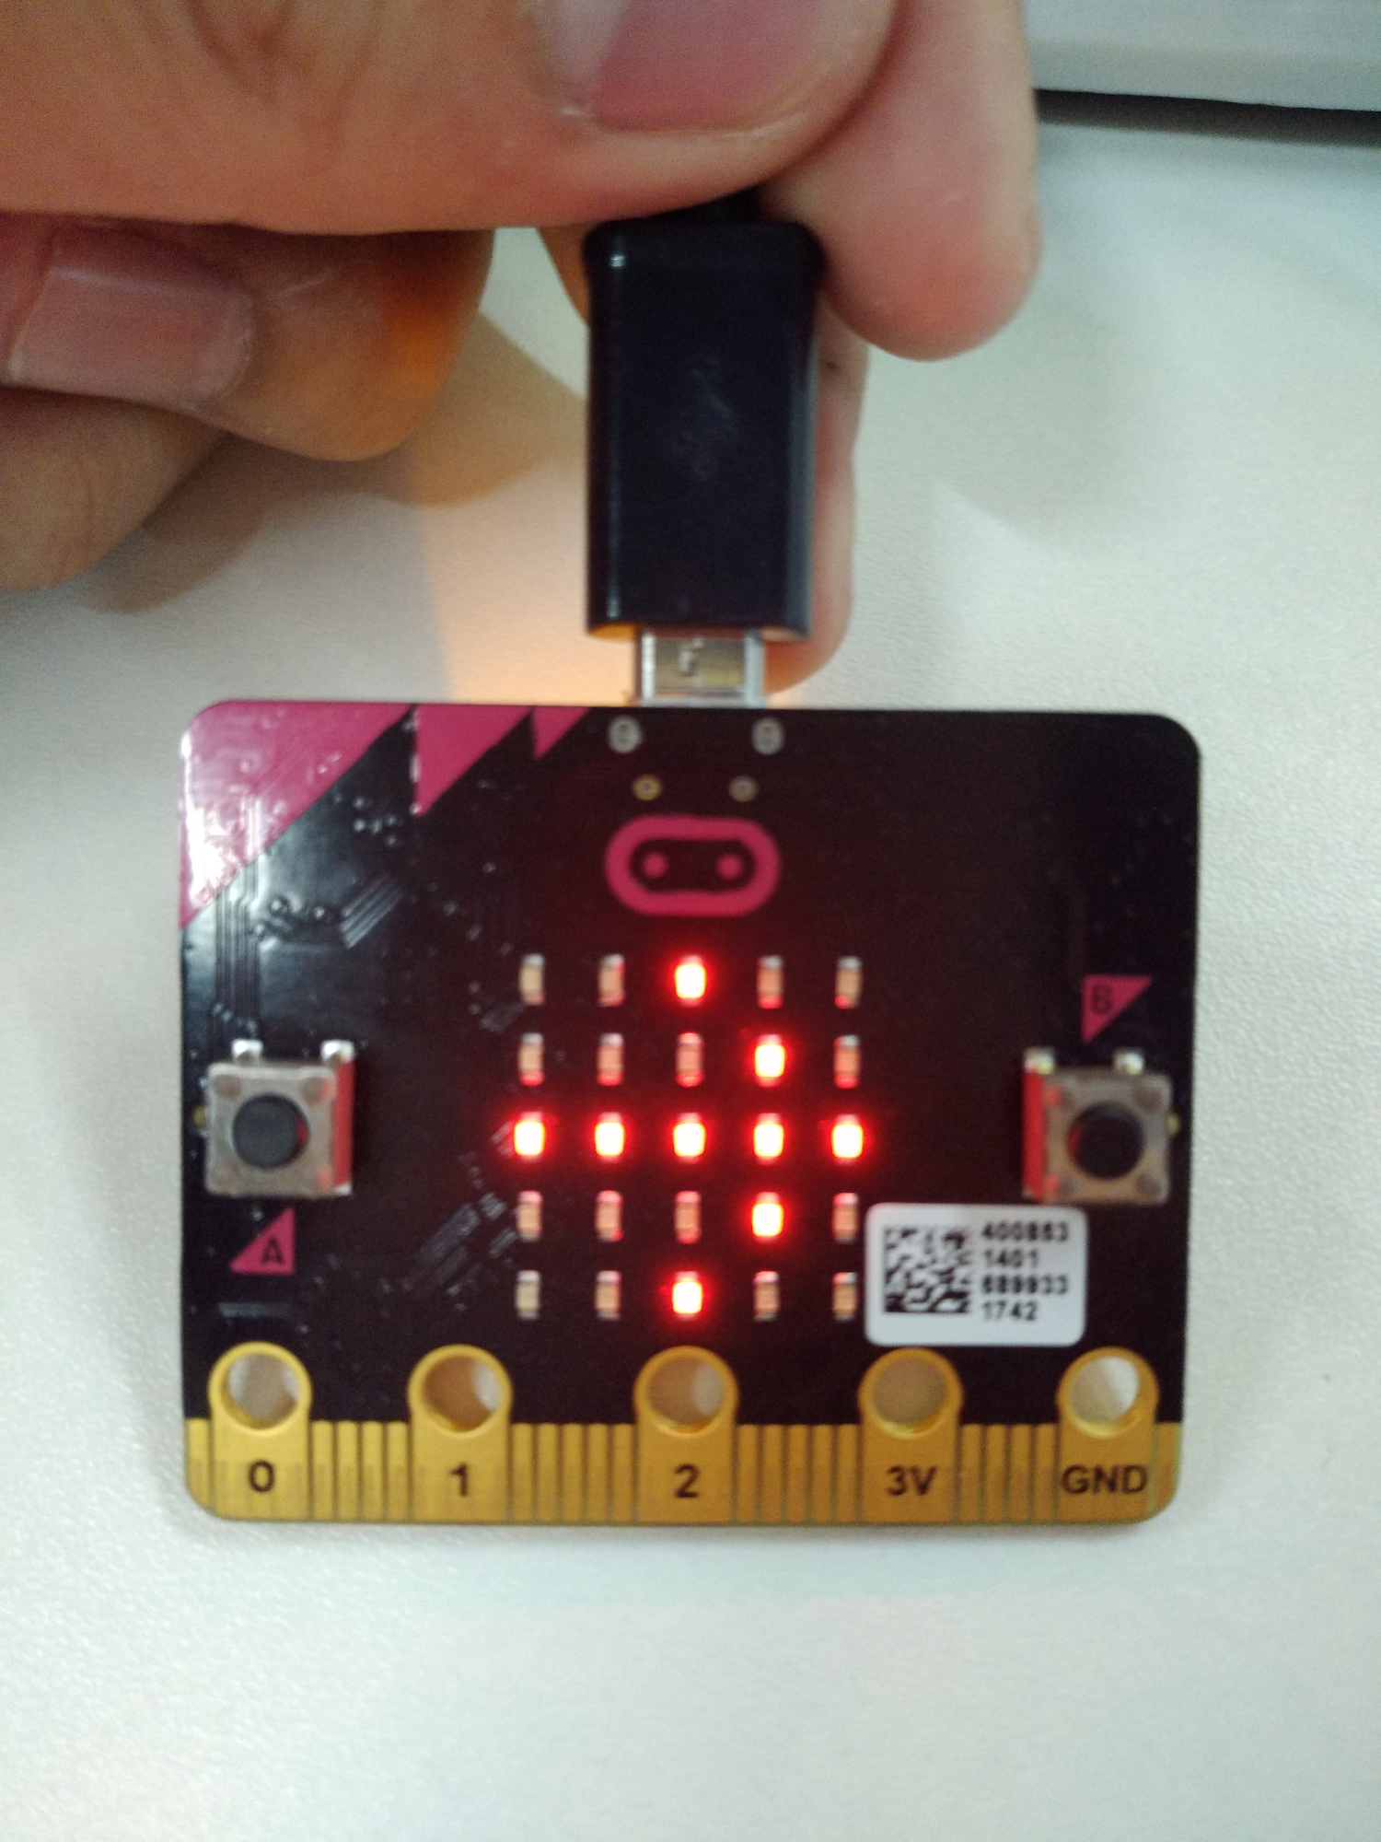
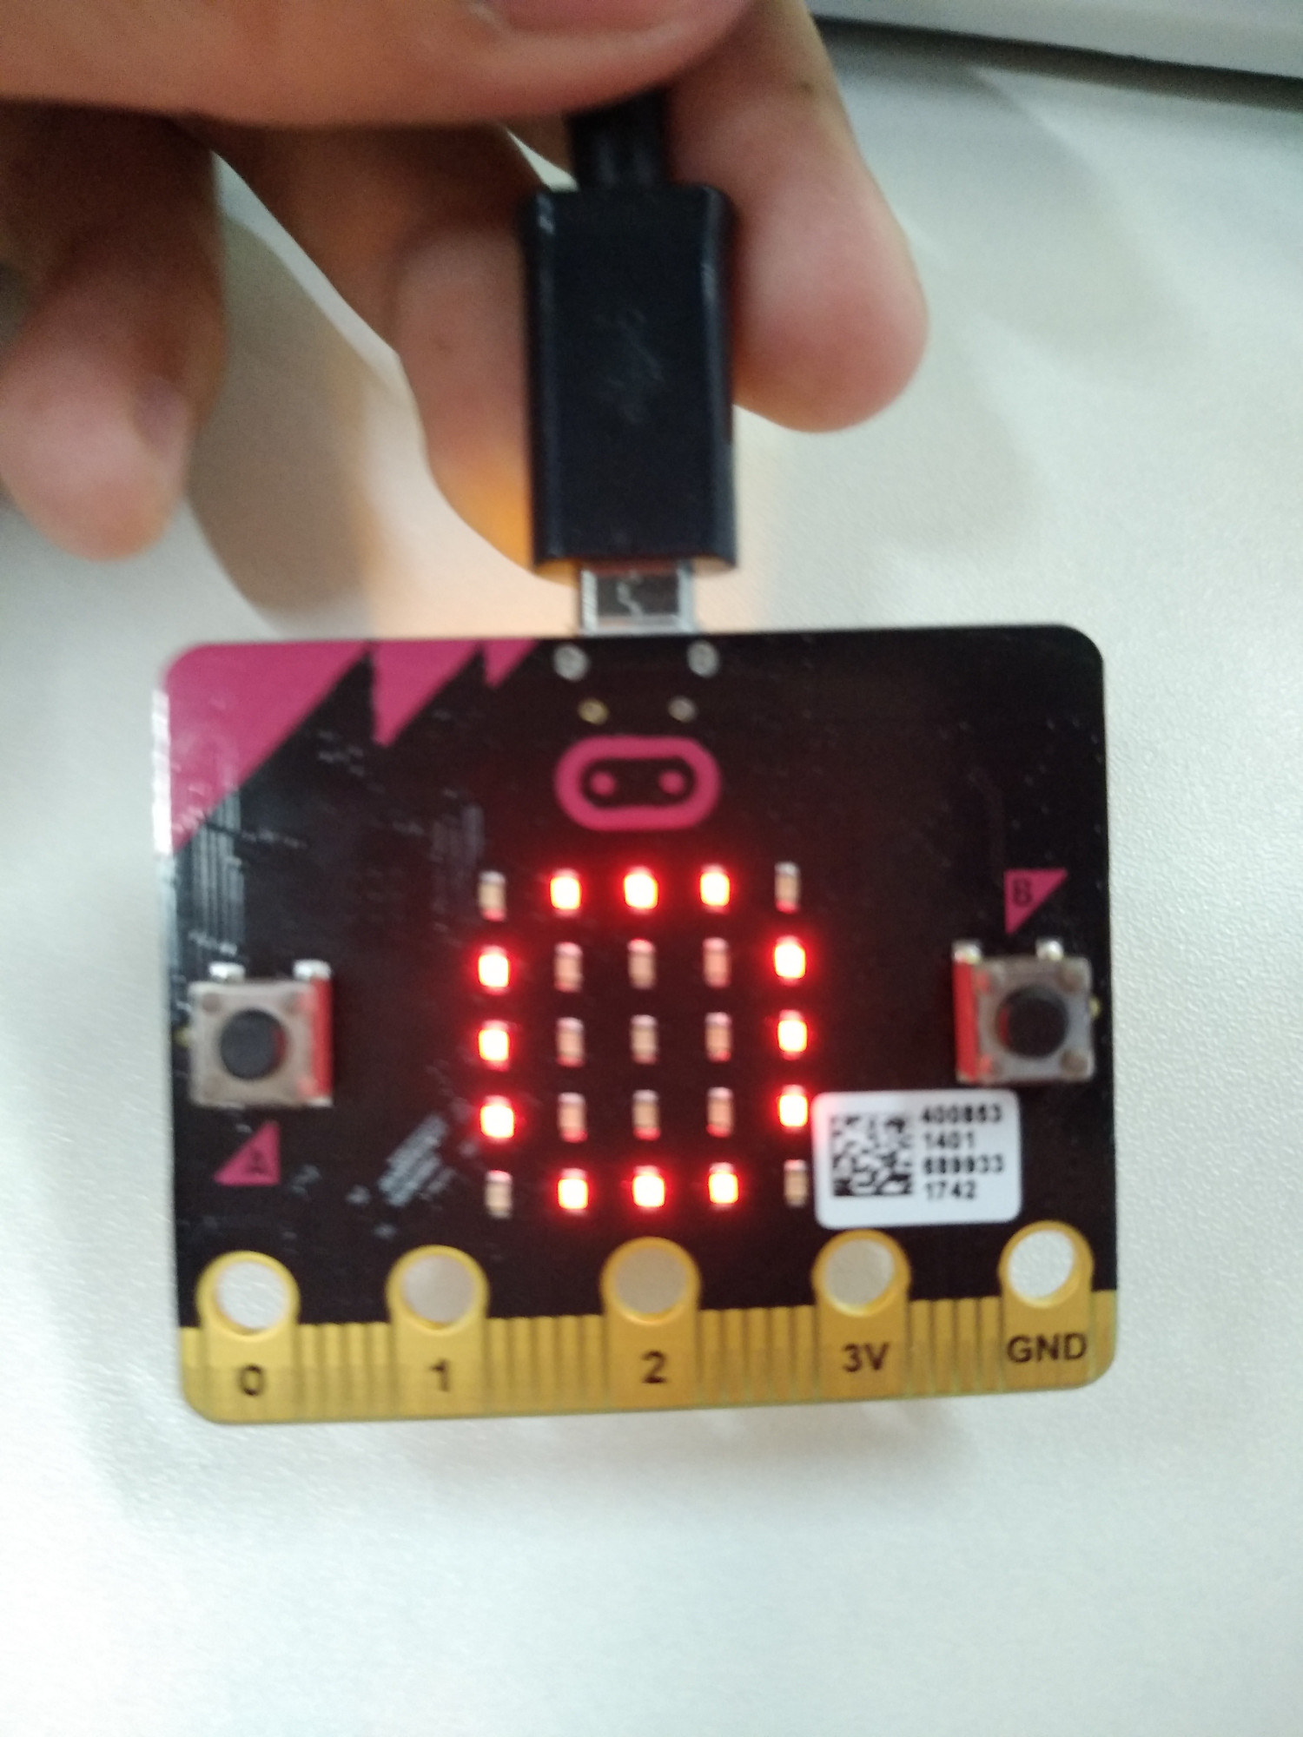
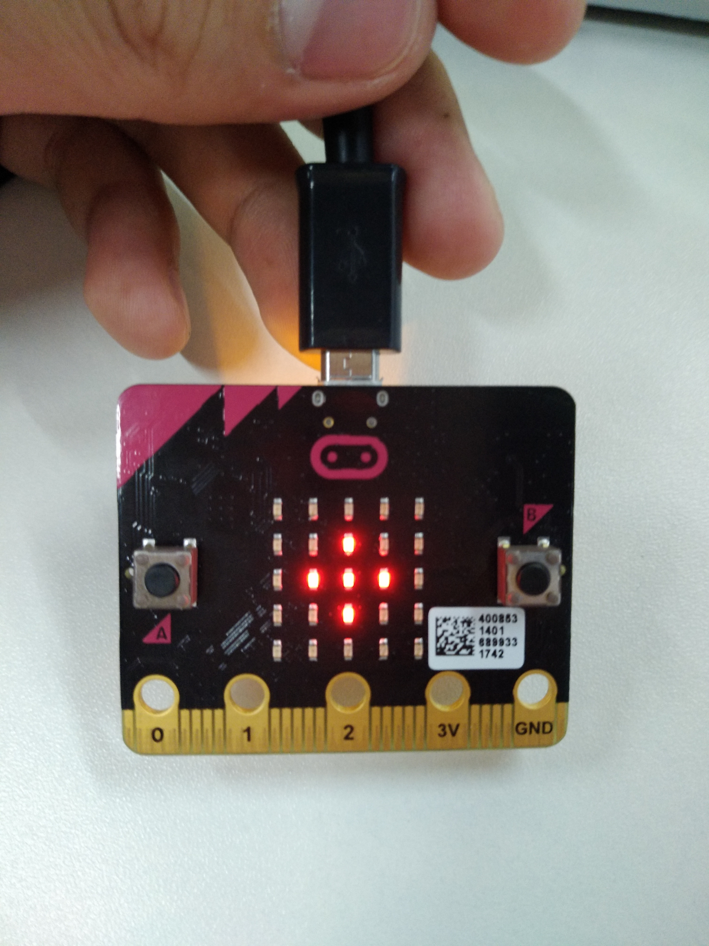
实现目标
向右快速移动时显示向右的箭头
向下快速移动时显示圆圈
向上快速移动时显示向左圆点
向左快速移动时显示向左的箭头
将microbit平放，当microbit快速向左运动时显示左头，快速向右运动时显示右箭头，快速向前运动时显示上箭头，快速向后运动时显示下箭头，快速向上运动时显示一个圆点，快速向下运动时显示显示一个圆圈。

Slide 3
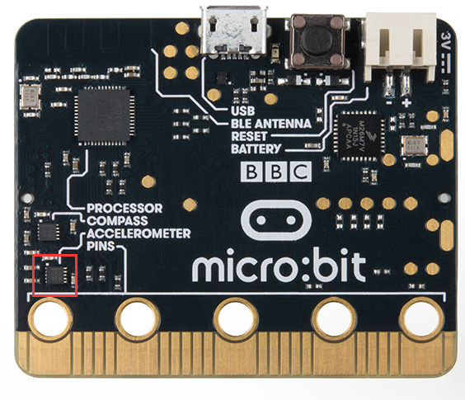
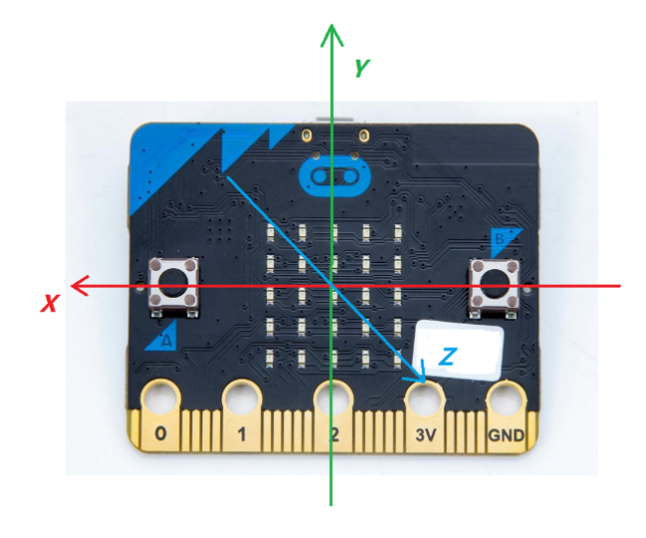
实现原理
microbit上的加速度传感器
microbit 提供了获取各个轴的加速度传感器的指令。各个轴的方向如上
Z轴的方向位是垂直于LED点阵向下的哦。得到了各轴的加速度后我们就可以根据加速度判断microbit的运动状态啦。

Slide 4
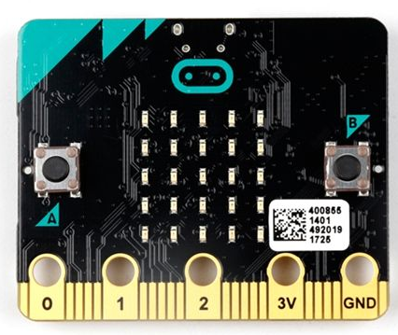
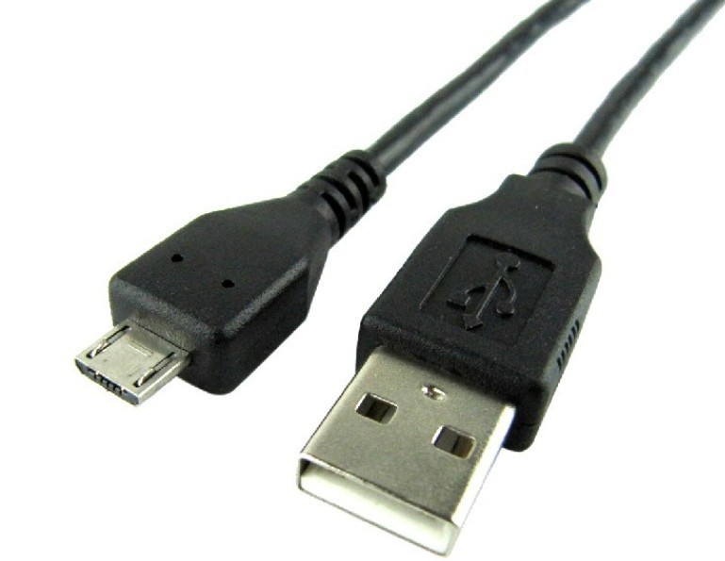

准备物品
01
02
03
将我们的micro:bit通过usb数据线连接到电脑上，电脑会增加一个u盘，点击u盘里的网址进入到我们的编程页面。

Slide 5




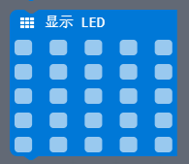

主要指令
指令 | 所属类别 | 解释
 |  | 获取指定轴的加速度的值
 |  | 在LED点阵中显示东、南、西、北对应右、下、左、上
 |  | 在LED点阵中显示一个自定义的图案

Slide 6
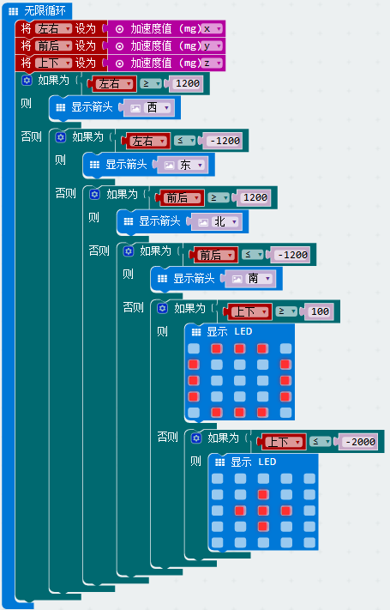
程序
大家对程序里的东南西北不知道是什么意思，那么记住下面的口诀哦。上北，下南，左西，右东。
我们先判断是否是向左运动，如果在左右方向运动加速度值大与1200mg的话，说明是向左运动，则让箭头显示左。相反如果加速度值是-1200mg的话就向右运动，则让箭头显示右。再判断是不是向前运动，如果向前方向的加速度值大于1200mg时，说明在向前运动，则显示向前的箭头。相反相反如果加速度值是-1200mg的话就向后运动。然后判断上下运动。如果速度大于100的话则显示圆圈，小于-2000则显示小圆。
为什么这里的z轴的判断值跟xy不一样呢？这是因为Z轴竖直向上，本身受地球重力影响。当吗micro:bit点阵向上时Z轴数值大约需要减1000mg哦。

Slide 7
谢谢
官方网站：http://www.lobot-robot.com
线上商城：https://lobot-zone.taobao.com

